Slide 1
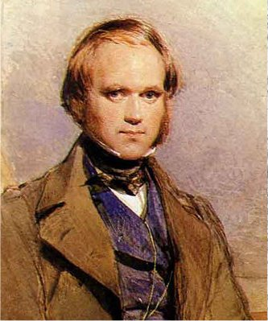
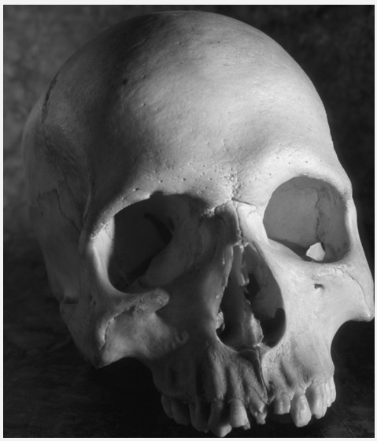
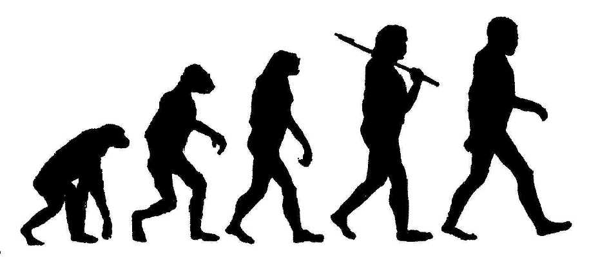
BAB 4
TEORI EVOLUSI

Slide 2
Tujuan Pembelajaran
Setelah mempelajari bab ini, siswa diharapakan dapat :
Menunjukkan fakta- fakta yang mendukung teori evolusi.
Menjelaskan berbagai teori asal usul kehidupan di bumi.

Slide 3
Beberapa Teori Ilmiah Tentang Asal Usul Kehidupan di Bumi ::
Asal usul adanya kehidupan di bumi masih terus diteliti sampai sekarang.
Penelitian itu bisa diibaratkan meneliti “duluan mana telur atau ayam”. Ayam berasal dari telur dan telur juga berasal dari ayam.
Terlepas dari paham yang dianut oleh suatu agama tertentu, maka para ilmuwan mencoba memecahkan misteri tersebut.
Beberapa teori pun diungkapkan oleh beberapa tokoh filsafat dan ilmuwan. Berikut ini adalah beberapa teori yang diungkapkan oleh beberapa tokoh tersebut.

Slide 4
Evolusi dalam biologi proses kompleks pewarisan sifat organisme yang berubah dari generasi ke generasi dalam kurun waktu jutaan tahun.
Pendapat mereka menjadi fondasi teori evolusi.
Anaximander (500 SM)
Manusia berevolusi dari makhluk akuatik mirip
ikan yang pindah ke darat.
Empedocles (495− 435 SM)
Kehidupan muncul dari lumpur dan tumbuhan kemudian berubah menjadi hewan.
Erasmus Darwin (1731− 1802)
Kehidupan berawal dari asal mula yang sama
dan bahwa respons fungsional akan
diwariskan pada keturunannya.

Slide 5
Sir Charles Lyell (1797− 1875)
Permukaan bumi terbentuk melalui proses bertahap dalam jangka waktu yang lama. Bertentangan dengan pendapat kebanyakan yang menganggap bumi masih berusia muda.
Thomas Robert Malthus (1766− 1834)
Tidak adanya keseimbangan antara penduduk dan bahan makanan. Selanjutnya, muncullah kata-kata Darwin, yaitu perjuangan untuk hidup (struggle for life).
George Cuvier (1769-1832)
Setiap masa diciptakan makhluk hidup yang berbeda disebut katastropisme.

Slide 6
A. TEORI ASAL USUL KEHIDUPAN
Teori Kosmozoa
Teori ini menyebutkan bahwa kehidupan di Bumi dibawa dari tempat lain di alam semesta.
Teori ini di luar ruang lingkup penelitian ilmiah.
Kehidupan awal di muka bumi diawali dari adanya meteorit yang jatuh ke Bumi dengan membawa molekul organik.
Hal ini didasarkan pada fakta bahwa meteorit memang mengandung molekul molekul organik.

Slide 7
2. Teori Abiogenesis (Generatio Spontanea)
1. Aristoteles (384-322 SM).
2. Antonie Van Leeuwenhoek
Tokoh teori Abiogenesis adalah Aristoteles (384-322 SM).
Aristoteles adalah seorang filosof dan tokoh ilmu pengetahuan Yunani Kuno.
Teori Abiogenesis ini menyatakan bahwa makhluk hidup yang pertama kali menghuni bumi ini berasal dari benda mati.
Sebenarnya Aristoteles mengetahui bahwa telur-telur ikan apabila menetas akan menjadi ikan yang sifatnya sama seperti induknya.
Telur-telur tersebut merupakan hasil perkimpoian dari induk-induk ikan.
Walau demikian, Aristoteles berkeyakinan bahwa ada ikan yang berasal dari Lumpur.

Slide 8
Bagaimana cara terbentuknya makhluk tersebut?
Menurut penganut paham abiogenesis, makhluk hidup tersebut terjadi begitu saja atau secara spontan.
Oleh sebab itu, paham atau teori abiogenesis ini disebut juga paham generation spontaneae.
Jadi, kalau pengertian abiogenesis dan generation spontanea kita gabungkan, maka pendapat paham tersebut adalah makhluk hidup yang pertama kali di bumi tersebut dari benda mati / tak hidup yang terjadinya secara spontan, misalnya :
ikan dan katak berasal dari Lumpur.
Cacing berasal dari tanah, dan
Belatung berasal dari daging yang membusuk.

Slide 9
Paham abiogenesis bertahan cukup lama, yaitu semenjak zaman Yunani Kuno (Ratusan Tahun Sebelum Masehi) hingga pertengahan abad ke-17. Pada pertengahan abad ke-17
Antonie Van Leeuwenhoek menemukan mikroskop sederhana yang dapat digunakan untuk mengamati benda-benda aneh yang amat kecil yang terdapat pada setetes air rendaman jerami.
Oleh para pendukung paham abiogenesis, hasil pengamatan Antonie Van Leeuwenhoek ini seolah-olah memperkuat pendapat mereka.

Slide 10
3. Teori Biogenesis
1. Francesco Redi (Italia, 1626-1799)
2. Lazzaro Spallanzani ( Italia, 1729-1799)
3. Louis Pasteur (Prancis, 1822-1895).
Walaupun telah bertahan selama ratusan tahun, tidak semua orang membenarkan paham abiogenesis. Orang –orang yang ragu terhadap kebenaran paham abiogenesis tersebut terus mengadakan penelitian memecahkan masalah tentang asal usul kehidupan.
Orang-orang yang tidak puas terhadap pandangan Abiogenesis itu antara lain Francesco Redi (Italia, 1626-1799), dan Lazzaro Spallanzani ( Italia, 1729-1799), dan Louis Pasteur (Prancis, 1822-1895). Beredasarkan hasil penelitian dari tokoh-tokoh ini, akhirnya paham Abiogenesis / generation spontanea menjadi pudar karena paham tersebut tidak dapat dipertanggungjawabkan kebenarannya.

Slide 11
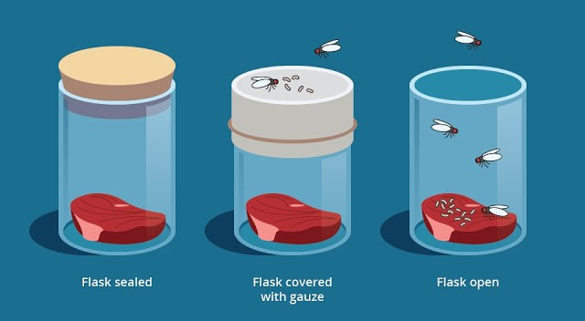
Percobaan Francesco Redi
Pada percobaannya Redi menggunakan bahan tiga kerat daging dan tiga toples. Percobaan Redi selengkapnya adalah sebagai berikut :
Stoples I : diisi dengan sekerat daging, ditutup rapat-rapat. Stoples II :diisi dengan sekerat daging, dan dibiarkan tetap terbuka. Stoples III : disi dengan sekerat daging, dibiarkan tetap terbuka

Slide 12
Selanjutnya ketiga stoples tersebut diletakkan pada tempat yang aman. Setelah beberapa hari, keadaan daging dalam ketiga stoples tersebut diamati. Dan hasilnya sebagai berikut:
Stoples I : daging tidak busuk dan pada daging ini tidak ditemukan jentik / larva atau belatung lalat.
Stoples II : daging tampak membusuk dan didalamnya ditemukan banyak larva atau belatung lalat.
Berdasarkan hasil percobaan tersebut, Francesco redi menyimpulkan bahwa
Larva atau belatung yang terdapat dalam daging busuk di stoples II dan III bukan terbentuk dari daging yang membusuk, tetapi berasal dari telur lalat yang ditinggal pada daging ini ketika lalat tersebut hinggap disitu.
Hal ini akan lebih jelas lagi, apabila melihat keadaan pada stoples II, yang tertutup kain kasa.
Pada kain kasa penutupnya ditemukan lebih banyak belatung, tetapi pada dagingnya yang membusuk belatung relative sedikit.

Slide 13
b. Percobaan Lazzaro Spallanzani ( 1729-1799)
Seperti halnya Francesco Redi, Spallanzani juga menyangsikan kebenaran paham abiogeensis.
Oleh karena itu, dia mengadakan percobaan yang pada prinsipnya sama dengan percobaan Francesco Redi, tetapi langkah percobaan Spallanzani lebih sempurna.
Sebagai bahan percobaannya
Spallanzani menggunakan air kaldu atau air rebusan daging dan dua buah labu.

Slide 14
Adapun percoban yang yang dilakukan Spallanzani selengkapnya adalah sebagai berikut :

Slide 15
Labu I : diisi air 70 cc air kaldu, kemudian dipanaskan 15oC selama beberapa menit dan dibiarkan tetap terbuka.
· Labu II : diisi 70 cc air kaldu, ditutup rapat-rapat dengan sumbat gabus. Pada daerah pertemuan antara gabus dengan mulut labu diolesi paraffin cair agar rapat benar.
Selanjutnya, labu dipanaskan.selanjutnay, labu I dan II didinginkan.
Setelah dingin keduanya diletakkan pada tempat terbuka yang bebas dari gangguan hewan dan orang. Setelah lebih kurang satu minggu, diadakan pengamatan terhadap keadaan air kaldu pada kedua labu tersebut.

Slide 16
Hasil percobaannya adalah sebagai berikut :
Labu I : air kaldu mengalami perubahan, yaitu airnya menjadi bertambah keruh dan baunya menjadi tidak enak. Setelah diteliti ternyata air kaldu pada labu I ini banyak mengandung mikroba.
Labu II : air kaldu labu ini tidak mengalami perubahan, artinya tetap jernih seperti semula, baunya juga tetap serta tidak mengandung mikroba. Tetapi, apabila labu ini dibiarkan terbuka lebih lama lagi, ternyata juga banyak mengandung mikroba, airnya berubah menjadi lebih keruh serta baunya tidak enak (busuk).
Berdasarkan hasil percobaan tersebut, Lazzaro Spallanzani menyimpulkan bahwa mikroba yang ada didalam kaldu tersebut bukan berasal dari air kaldu (benda mati), tetapi berasal dari kehidupan diudara. Jadi, adanya pembusukan karena telah terjadi kontaminasi mikroba darimudara ke dalam air kaldu tersebut. Pendukung paham Abiogenesis menyatakan keberatan terhadap hasil eksperimen Lazzaro Spallanzani tersebut. M,enurut mereka untuk terbentuknya mikroba (makhluk hidup) dalam air kaldu diperlukan udara. Dengan pengaruh udara tersebut terjadilah generation spontanea.

Slide 17
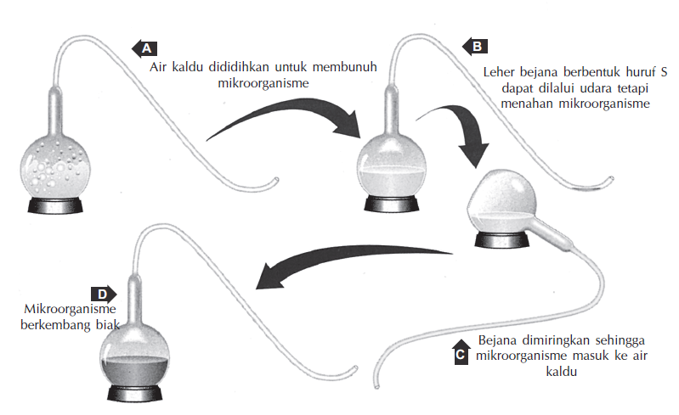
Percobaan Louis Pasteur
Dalam menjawab keraguannya terhadap paham abiogenesis.
Pasteur melaksanakan percobaan untuk menyempurnakan percobaan Lazzaro Spallanzani.
Dalam percobaanya, Pasteur menggunakan bahan air kaldu dengan alat labu.
Langkah-langkah percobaan Pasteur selengkapnya adalah sebagai berikut :

Slide 18
Berdasarkan hasil percobaan Pasteur itu maka tumbanglah paham Abiogenesis, dan munculah paham/teori baru tentang asal usul makhluk hidup yang dikenal dengan teori Biogenesis.
Teori Louis Pasteur itu menyatakan :
Omne vivum ex ovo = setiap makkhluk hidup berasal dari telur.
Omne ovum ex vivo = setiap telur berasal dari makhluk hidup, dan
Omne vivum ex vivo = setiap makhluk hidup berasal dari makhluk hidup sebelumnya.
Walaupun Louis Pasteur dengan percobaannya telah berhasil menumbangkan paham Abiogenesis atau generation spontanea dan sekaligus mengukuhkan paham Biogenesis, belum berarti bahwa masalah bagaimana terbentuknya makhluk hidup yang pertama kali terjawab.

Slide 19
4. Teori Evolusi Kimia (Teori Biologi Modern)
A.I. Oparin (Rusia)
Evolusi zat zat kimia telah terjadi sebelum kehidupan ini ada.
“The Origin of Life“, dia mengemukakan bahwa asal mula kehidupan terjadi bersamaan dengan evolusi terbentuknya bumi dan atmosfernya.

Slide 20
Harold Urey
Bahan organik merupakan bahan dasar organisme hidup, yang pada mulanya dibentuk sebagai reaksi gas yang ada di alam dengan bantuan energi.
Dijabarkan atas 4 fase.
Fase 1. Tersedianya molekul metana, amonia, hidrogen, dan uap air yang sangat banyak di atmosfer.
Fase 2. Energi yang timbul dari aliran listrik, halilintar, dan radiasi sinar kosmis
Fase 3. Terbentuknya zat hidup yang paling sederhana.
Fase 4. Zat hidup yang terbentuk berkembang dalam waktu jutaan tahun menjadi sejenis organisme yang lebih kompleks.

Slide 21
C. Stanley Miller
Miller adalah murid Harold Urey yang juga tertarik terhadap masalah asal usul kehidupan. Didasarkan informasi tentang keadaan planet bumi saat awal terbentuknya, yakni tentang keadaan suhu, gas-gas yang terdapat pada atmosfer waktu itu, dia mendesain model alat laboratorium sederhana yang dapat digunakan untuk membuktikan hipotesis Harold Urey.
Kedalam alat yang diciptakannya, Miller memasukan gas Hidrogen, Metana, Amonia, dan Air.
Alat tersebut juaga dipanasi selama seminggu, sehingga gas-gas tersebut dapat bercampur didalamnya.
Sebagai pengganti energi aliran listrik halilintar, Miller mengaliri perangkat alat tersebut dengan loncatan listrik bertegangan tinggi.
Adanya aliran listrik bertegangan tinggi tersebut menyebabkan gas-gas dalam alat Miller bereaksi membentuk suatu zat baru.
Kedalam perangkat juga dilakukan pendingin, sehingga gas-gas hasil reaksi dapat mengembun.

Slide 22
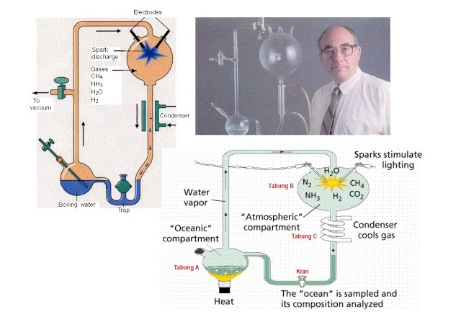

Slide 23
Melvin Calvin
Menunjukkan bahwa radiasi sinar dapat mengubah metana, amonia, hidrogen dan air menjadi molekul-molekul gula dan asam amino, dan juga membentuk purin dan pirimidin, yang merupakan zat dasar pembentukan DNA, RNA, ATP, dan ADP.
Senyawa organik itulah yang merupakan komponen dasar makhluk hidup.

Slide 24
5. Teori Penciptaan Khusus
Teori ini menyatakan bahwa segala sesuatu diciptakan oleh Tuhan. segala spesies makhluk hidup yg sekarang sudah ada sejak dahulu dan diciptakan sendiri-sendiri sebagaimana adanya saat ini.kelemahan teori ini adalah minimnya data dan bukti adanya penciptaan manusia dan tidak dapat dibuat eksperimentnya.tentunya teori ini dianut oleh para orang-orang yg beriman kepada Tuhan dan sepertinya kurang sejalan dengan teori-teori yg lain

